Slide 1


Slide 2
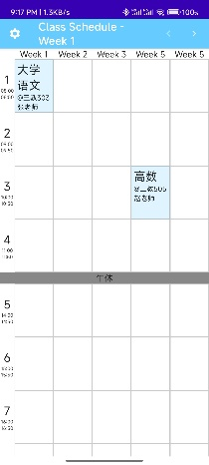
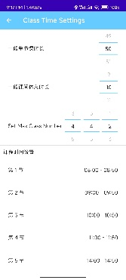
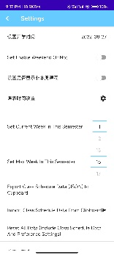
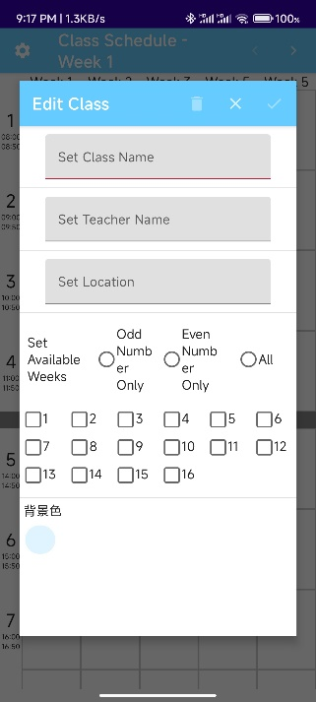
ClassSchedule
By HikariLan & 璀璨星辰
With powerful Kotlin && Jetpack Compose

Slide 3
什么是 ClassSchedule
Code For Better_Hackthon
ClassScheule 是一款面向 Android 平台开发的简易课程表程序，提供了基本的课程表系统，并且支持设置课程时间，导入导出数据等功能。
ClassSchedule 使用了 Kotlin 语言进行开发，并使用了 Jetpack Compose 作为 UI 框架，使用 Jetpack Room 作为数据存储支持，使用 Gson 作为 JSON 解析库。
通过 ClassSchedule，可以更方便的管理课表。

Slide 4
安装与编译
Code For Better_Hackthon
使用 Android Studio 导入项目，等待 Gradle Task Sync 完成后，使用 Android Studio 常规方式生成签名/未签名的 APK 文件并安装即可使用。

Slide 5
团队成员
Code For Better_Hackthon
HikariLan 贺兰星辰，西安财经大学金融学（准）大二学生，热爱 IT 技术，熟悉 Java，Kotlin 等语言的使用。
GitHub 地址：https://github.com/shaokeyibb

Slide 6
Code For Better_Hackthon
谢谢观看
璀璨星辰

